Slide 1
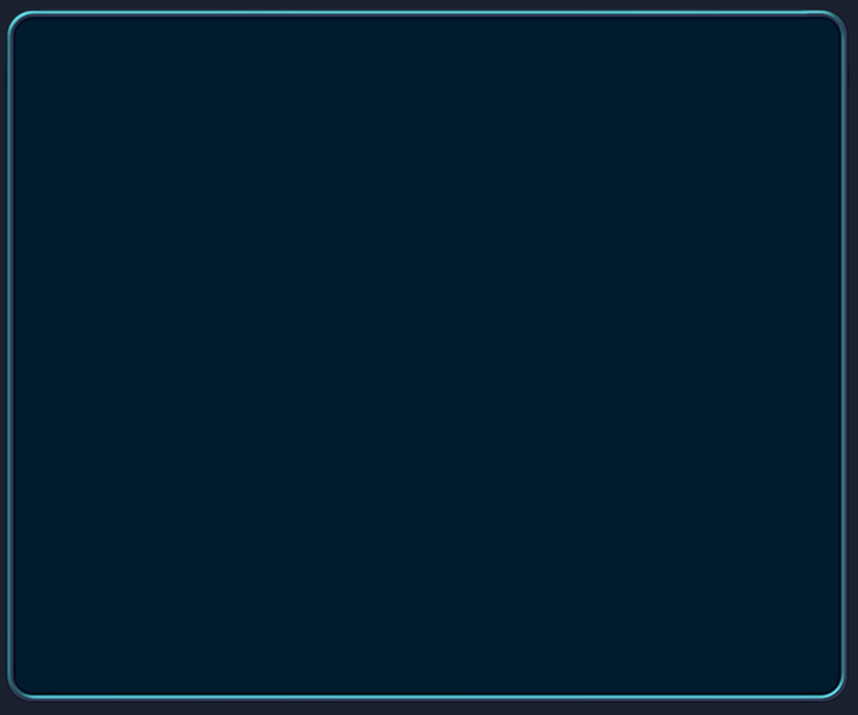
РАЗРАБОТКА ИГРОВОГО ПРОЕКТА НА ОСНОВЕ UNITY3D
БЕЛОРУССКИЙ ГОСУДАРСТВЕННЫЙ УНИВЕРИТЕТ
Факультет социокультурных коммуникаций
Выполнил студент 5 курса
Специальности прикладная информатика
Горский Николай Андреевич
Руководитель
Пикман Юрий Александрович

Slide 2


Задачи дипломной работы
Изучить рынок мобильных игр и аналогичные продукты.
Изучить основные принципы создания игровых проектов.
Составить концепт игровой механики.
Подготовить двухмерный графический материал.
Создать трехмерные модели игровых объектов, включая текстуры и анимации.
Реализовать игровую механику и интерфейс.
Реализовать сохранение данных.
Интегрировать игру с сервисами GooglePlay.

Slide 3
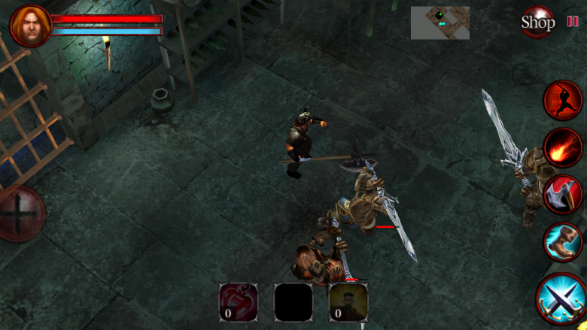
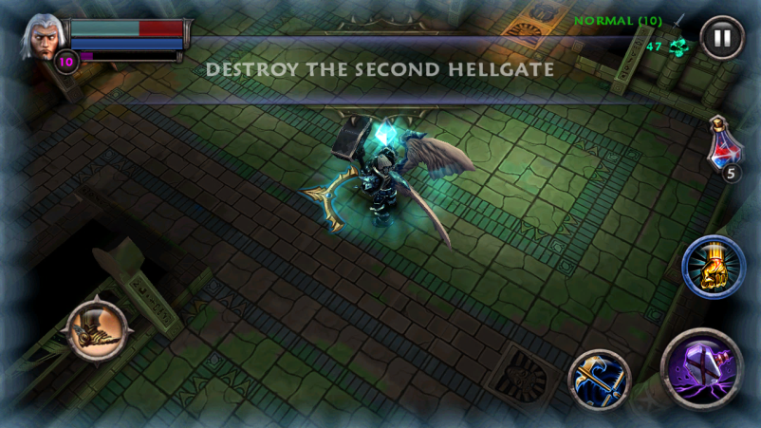
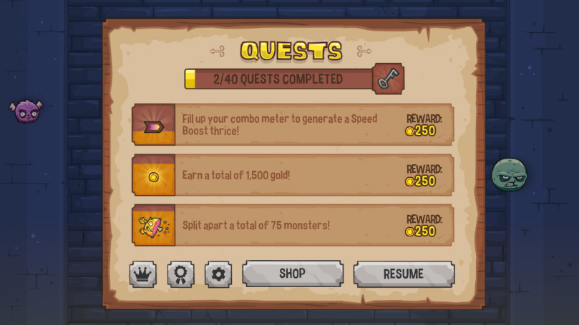
Анализ аналогичных мобильных игр
Грамотный интерфейс.
Яркий и качественный дизайн.
Динамические бои.
Специальные события.
Разнообразие подходов к прохождению.
Низкий порог входа в игру.

Slide 4

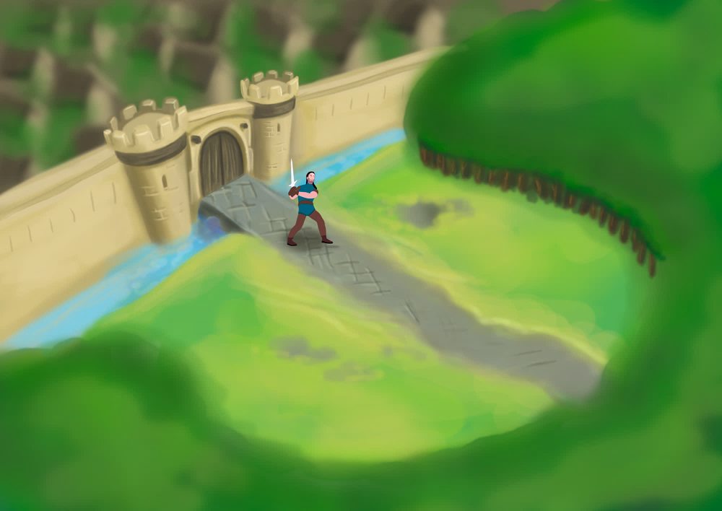
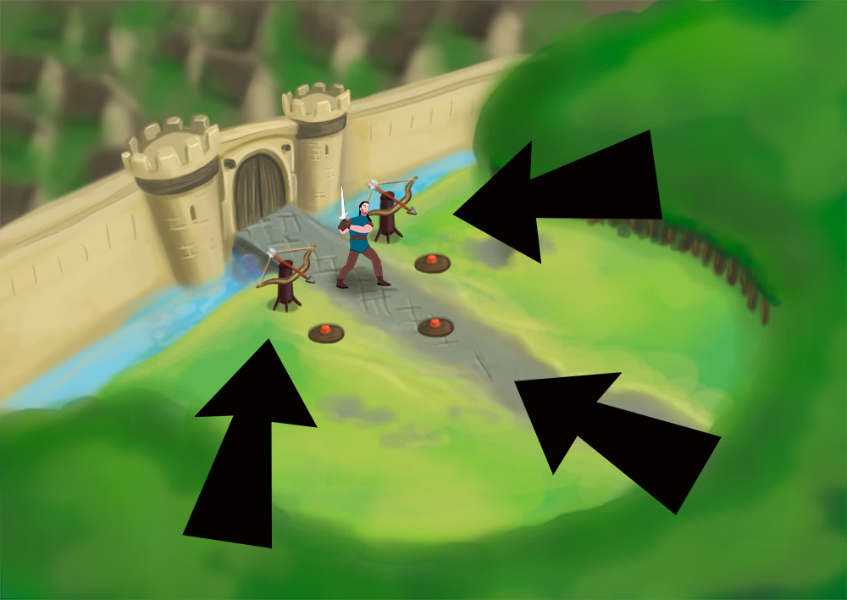
Механика
Игровое поле со вспомогательными элементами

Slide 5
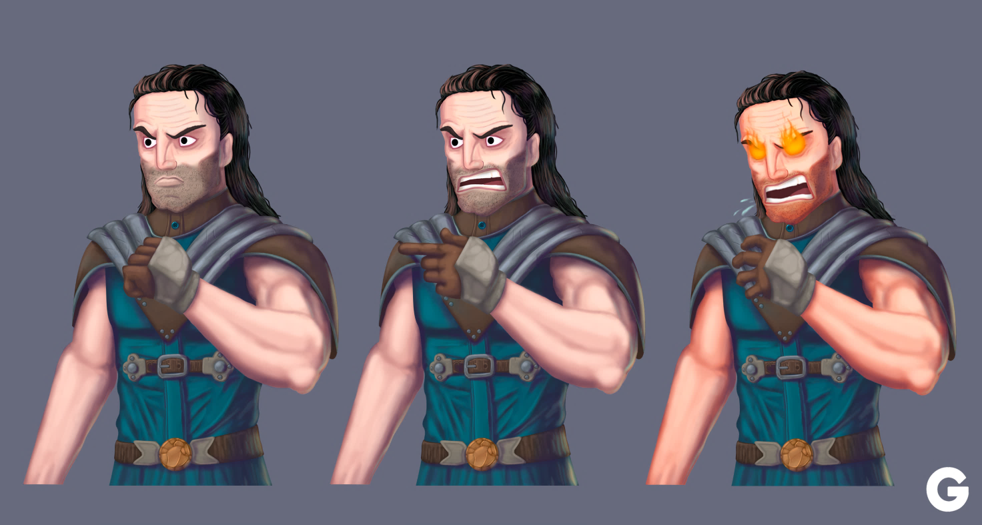
История и эстетика
Главный герой игры

Slide 6
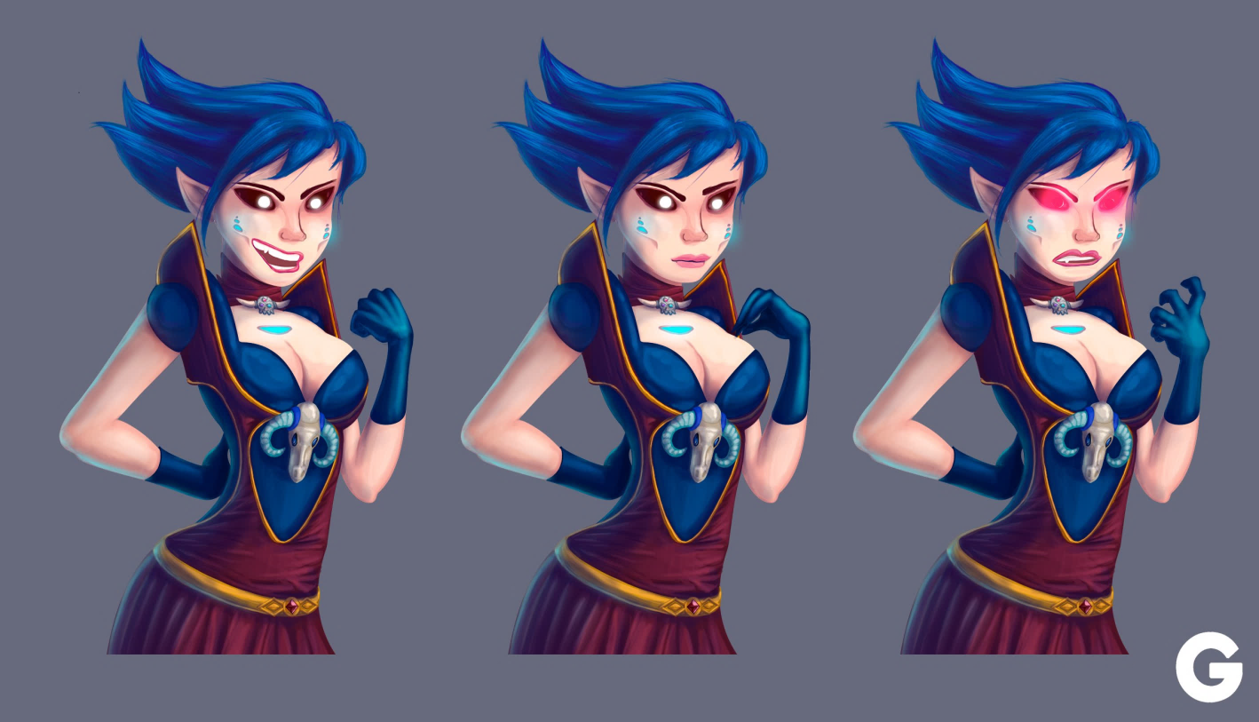
История и эстетика
Главный злодей игры

Slide 7





Технология
Средства реализации программной части:
Средства реализации графической части:

Slide 8
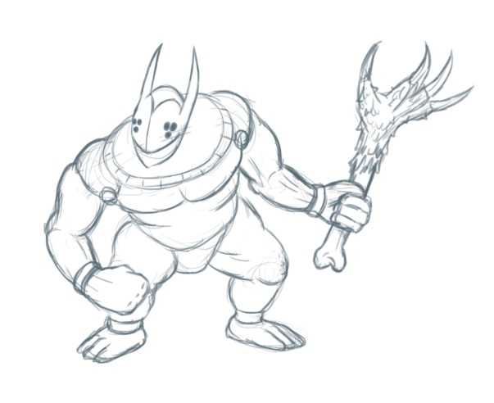
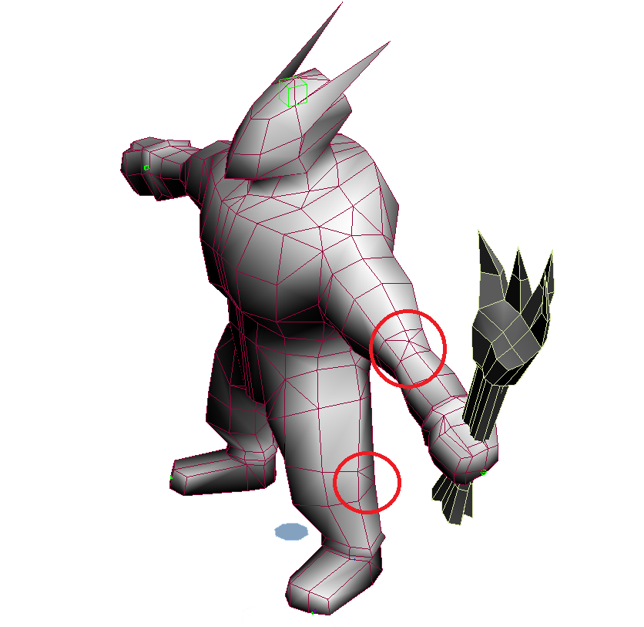
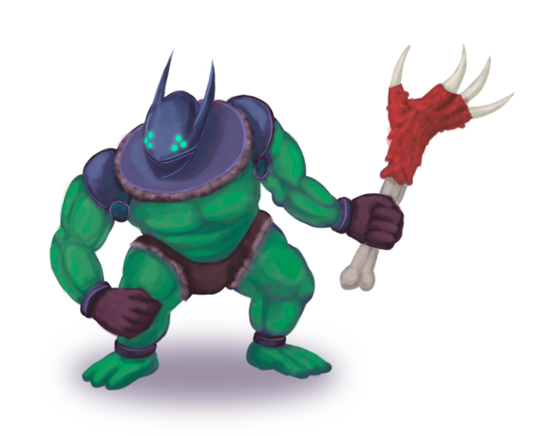
Моделирование
Создание модели противника

Slide 9
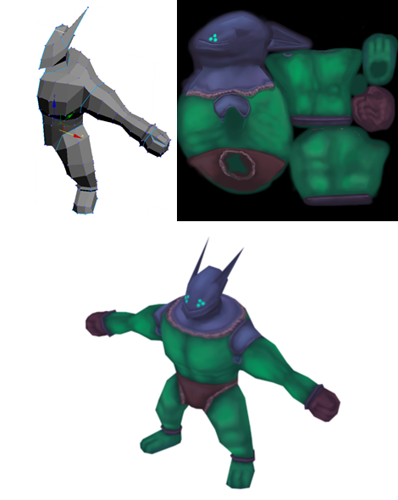
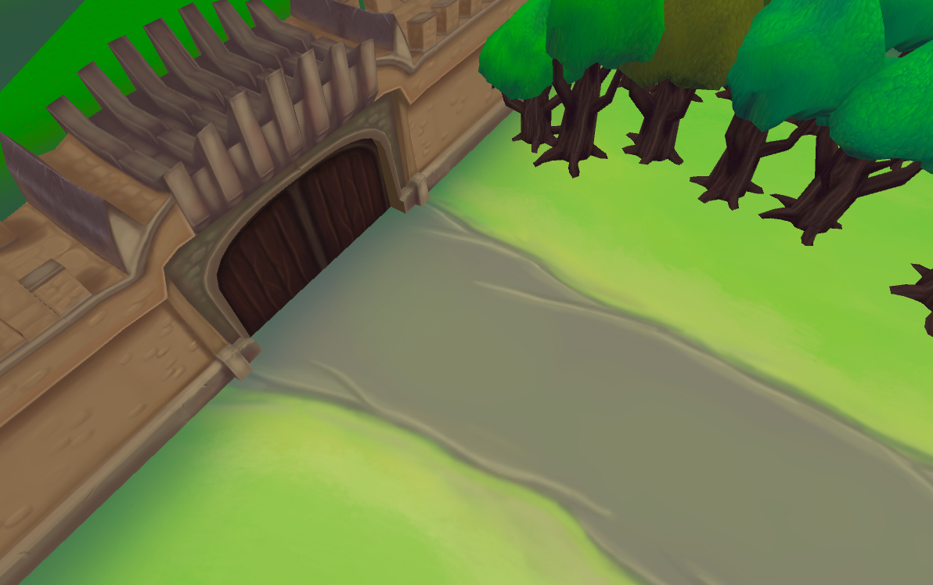
Текстурирование
Использование симметрии при создании текстуры противника и готовая игровая сцена с объектами.

Slide 10
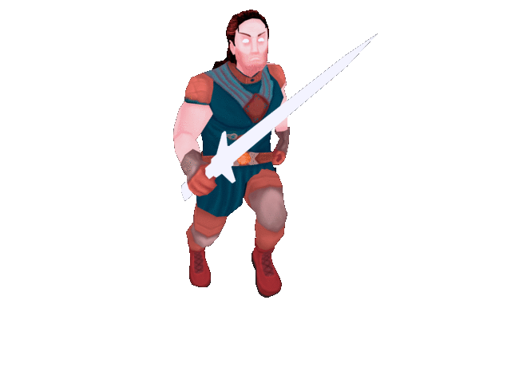
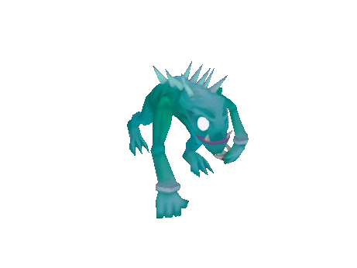
Анимирование
Анимированные модели игровых персонажей

Slide 11
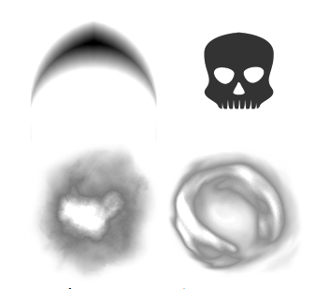
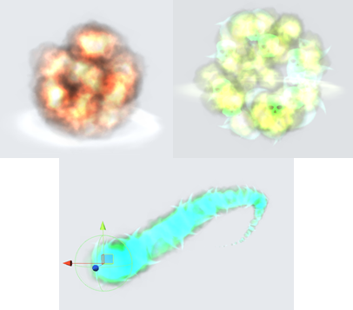
Системы частиц
Изображения для системы частиц и готовые эффекты

Slide 12
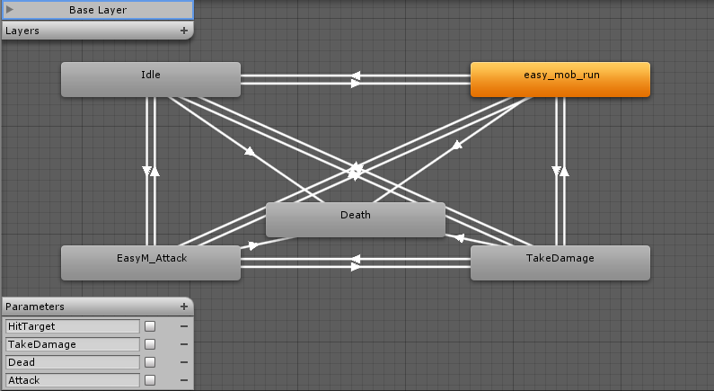
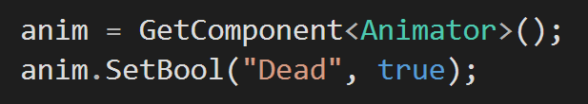
Управление анимацией
Фрагмент кода, позволяющий управлять анимацией в Unity3d:

Slide 13

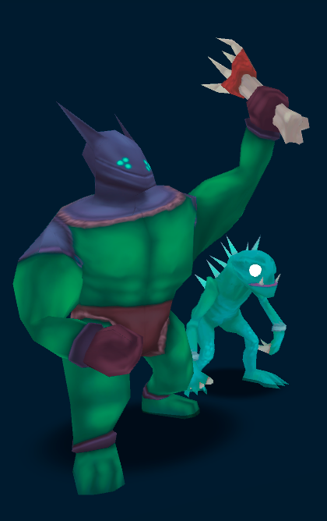

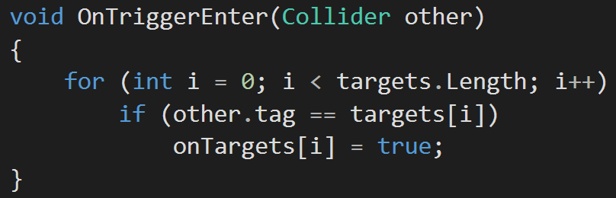
Интеллект игровых противников:
Определение целей
Массив тегов игровых объектов, с которыми может состояться контакт:
Функция, определяющая пересечение с другими объектами:

Slide 14

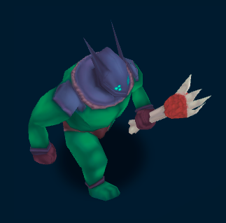
Интеллект игровых противников:
Навигация
Компонент «Nav Mesh Agent» позволяет осуществлять поиск пути к координатам цели:
Target

Slide 15
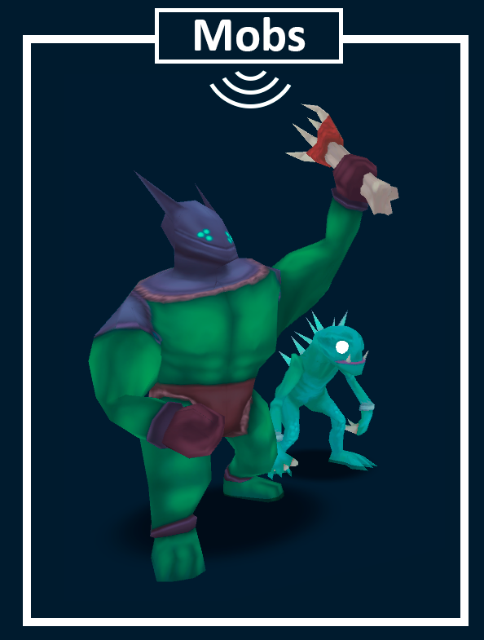
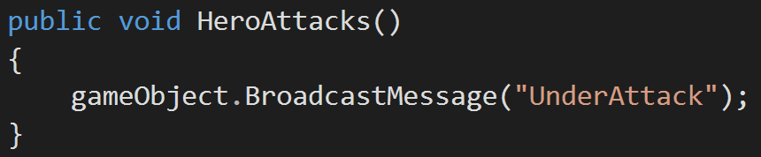
Интеллект игровых противников:
Система боя
Контейнер «Mobs» содержит объекты противников, как родитель он способен передавать сообщения всем своим дочерним объектам:

Slide 16
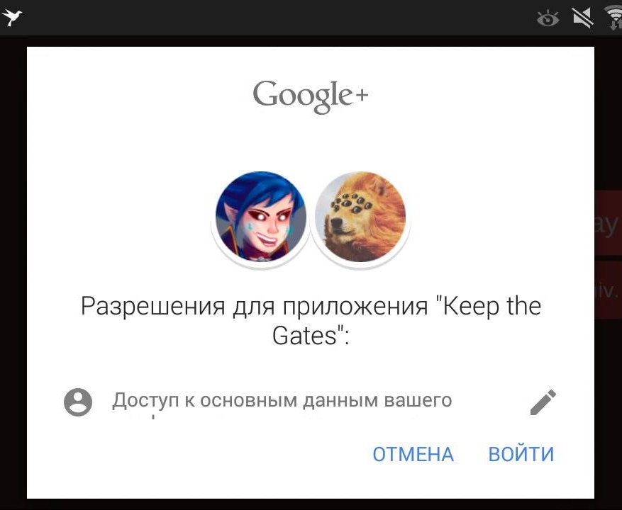
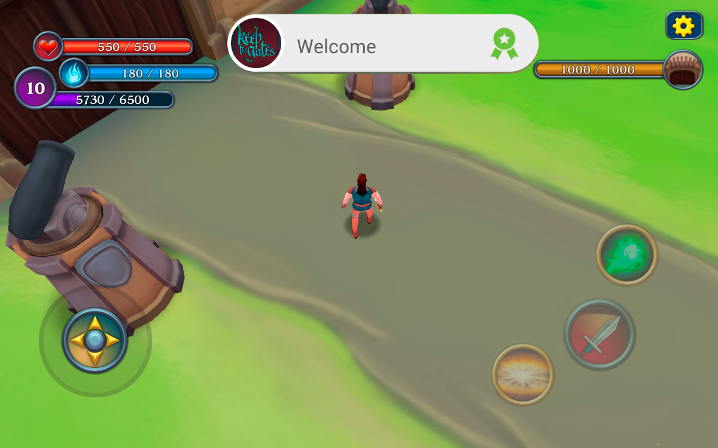
Интеграция с сервисами GooglePlay
Подключение к аккаунту GooglePlay и достижение за вход в игру.

Slide 17
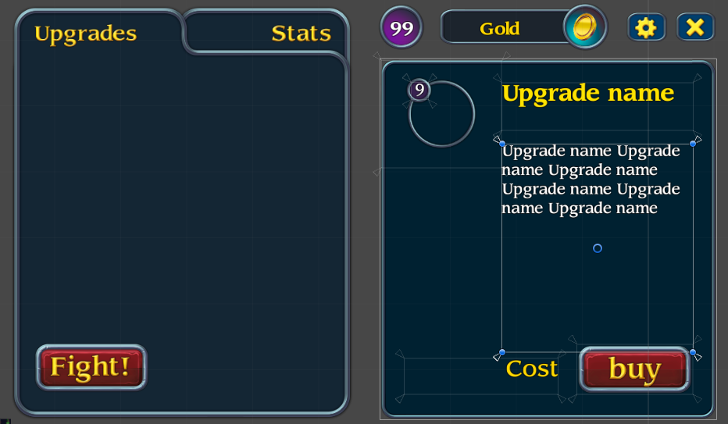
Реализация интерфейса
Интерфейс магазина в окне редактора Unity3d

Slide 18
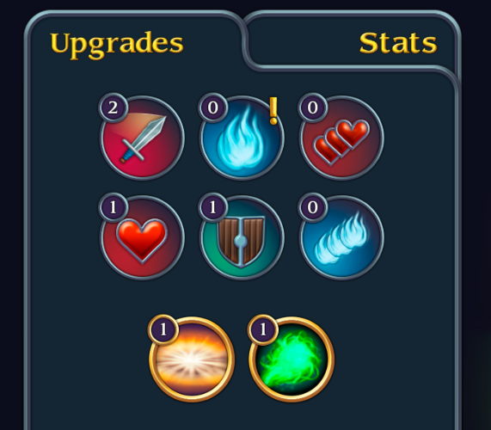
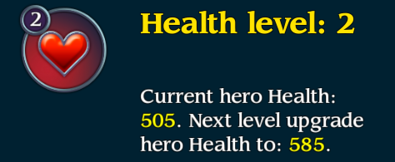
Реализация игрового магазина
При размещении, каждому компоненту магазина задаются параметры улучшения, которое он содержит:

Slide 19
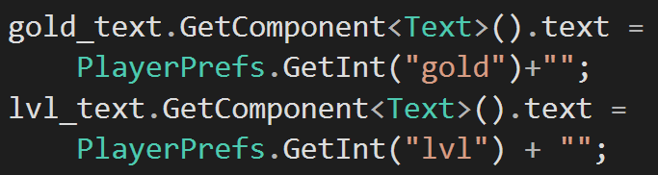
Сохранение данных
Для сохранения данных в Unity3d используется встроенный класс PlayerPrefs позволяющий записывать и извлекать данные из памяти:

Slide 20
Заключение
В результате дипломной работы был реализован готовый продукт и решены следующие задачи:
Изучен рынок мобильных игр и аналогичные продукты.
Изучены основные принципы создания игровых проектов.
Составлен концепт игровой механики.
Подготовлен двухмерный графический материал.
Созданы трехмерные модели игровых объектов, включая текстуры и анимации.
Реализованы игровые механики и интерфейс.
Реализовано сохранение данных.
Проект интегрирован с сервисами GooglePlay.

Slide 21
Спасибо за внимание

